Slide 1
Ансамбль «Богатыри»

Slide 2
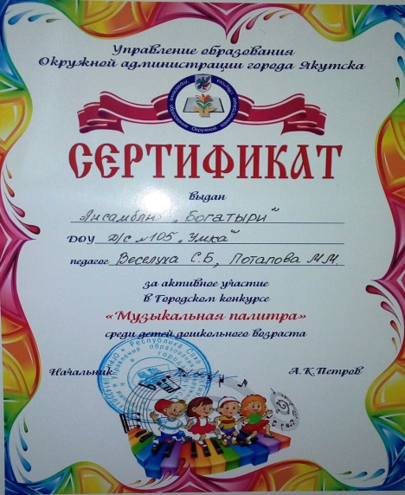
Достижения детей

